Slide 1
WEEK 01
침투 테스트란?
What is a Penetration Test?
Pentera Seminar Series
HUB | NGMS Lab
Presenter: Sumin Joo

Slide 2
Today's Agenda
01
모의해킹이란?
Penetration Testing의 정의와 필요성
02
취약점 vs. 익스플로잇
"발견"과 "증명"의 차이
03
CVSS 스코어
취약점 심각도 국제 표준
04
Kill Chain
공격자의 단계별 침투 과정

Slide 3
모의해킹(Penetration Testing)이란?
"허가받은 해킹" — 조직의 보안 상태를 실제 공격자의 관점에서 검증하는 행위
왜 필요한가?
취약점 스캐닝 vs 침투 테스트
• 실제 공격 기법으로 보안 체계의 실효성을 검증
• 이론적 위험이 아닌, 실제로 악용 가능한 취약점 식별
• 보안 투자의 효과를 객관적으로 측정
• 컴플라이언스 및 규제 요구사항 충족
취약점 스캐닝
침투 테스트
알려진 취약점 목록 대조
자동화된 스캔
이론적 위험 나열
오탐(False Positive) 다수
실제 공격 기법 사용
익스플로잇으로 증명
실질적 위험만 보고
검증된 결과(Validated)

Slide 4
취약점 vs. 익스플로잇
취약점이 있다고 다 뚫리는 것은 아니다 — "발견"과 "증명"의 차이를 이해하는 것이 핵심
VULNERABILITY (취약점)
EXPLOIT (익스플로잇)
시스템에서 발견된 잠재적 약점
취약점을 악용하여 침투에 성공
• 소프트웨어 버그, 설정 오류, 미패치 등
• CVSS 점수로 심각도 평가
• 스캐너가 탐지 가능
• 악용 가능 여부는 불확실
▶
• 실제 공격 코드를 실행하여 증명
• Pentera에서는 "Achievement"로 표현
• 검증된 위험 = 즉시 조치 필요
• Kill Chain의 구성 요소
KEY INSIGHT: Pentera의 Achievement가 적을수록 조직의 보안 상태가 양호하다

Slide 5
CVSS 스코어란?
Common Vulnerability Scoring System — 취약점 심각도를 0.0 ~ 10.0으로 평가하는 국제 표준
등급
CVSS 점수
대응 방침
Critical
7.5 ~ 10.0
즉시 조치 필요
High
5.0 ~ 7.49
우선 대응 필요
Medium
2.5 ~ 4.99
계획된 일정에 따라 조치
Low
0.0 ~ 2.49
모니터링 후 정기 점검 시 대응
NOTE: Pentera는 CVSS 점수뿐 아니라 실제 악용 가능성, 영향받는 자산 수, 공격 난이도까지 종합하여 우선순위를 결정

Slide 6
Kill Chain 개념
공격자는 한 번에 뚫는 것이 아니라, 단계를 밟아 목표에 도달한다
01
02
03
04
정찰
▶
침입
▶
확산
▶
목표 달성
Reconnaissance
Initial Access
Lateral Movement
Objective
대상 정보 수집 OSINT, 포트 스캔 등
취약점을 이용한 최초 침투
내부 네트워크에서 권한 상승 및 이동
데이터 탈취, 암호화 시스템 장악
KEY INSIGHT: Kill Chain의 어느 한 단계라도 차단하면 공격 전체를 무력화할 수 있다

Slide 7
Attack Map — Kill Chain의 시각화
Pentera의 Attack Map은 취약점이 어떻게 연결되어 실제 공격 경로를 형성하는지 보여준다
네트워크 스캔
MS17-010 발견
원격 코드 실행
크리덴셜 획득
도메인 장악
→
→
→
→
Discovery
Vulnerability
Exploitation
Credential Access
Achievement
Attack Map 읽는 법
MITRE ATT&CK 매핑
• 위에서 아래로 흐름을 따라간다
• 각 노드는 호스트, 행위, 또는 결과를 나타낸다
• 색상은 심각도를 의미 (빨강=Critical, 주황=High)
• 체인의 어느 지점을 끊을지 파악하는 것이 핵심
• 공격 기법의 국제 표준 분류 체계
• Tactic(전략) = 공격 목적
• Technique(기법) = 구체적 방법
• Pentera 결과를 MITRE에 매핑하여
조직의 방어 현황을 객관적으로 평가

Slide 8
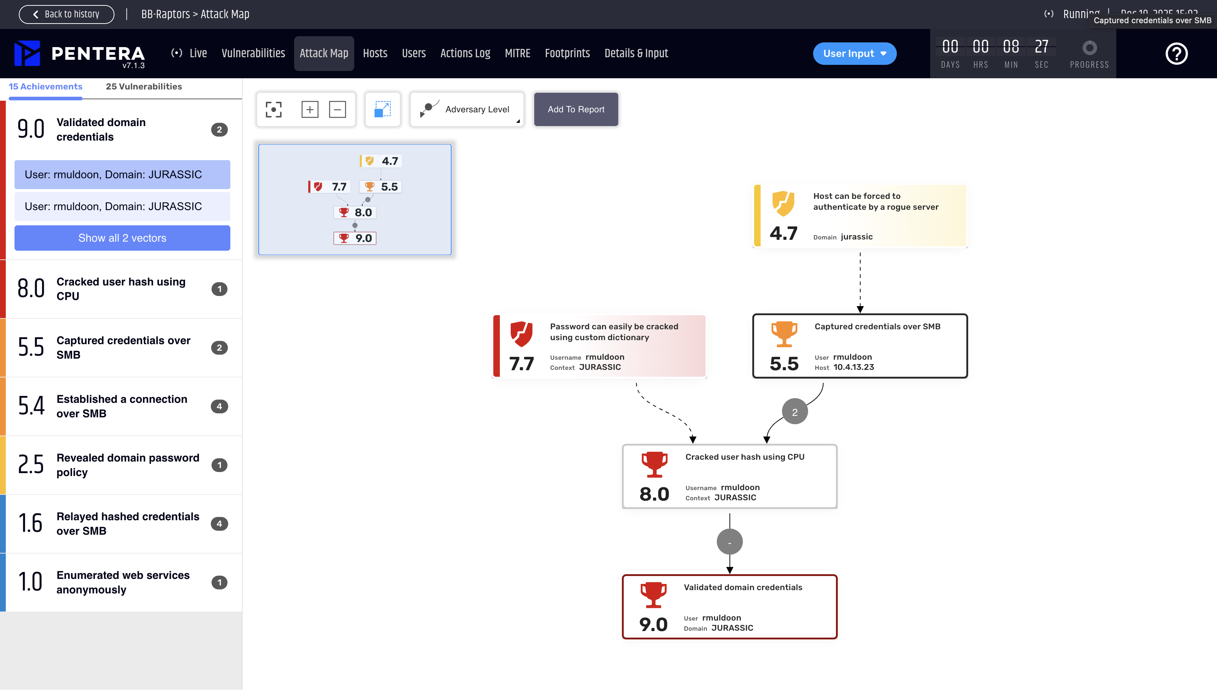

Slide 9
1주차 핵심 정리
모의해킹
허가받은 해킹으로 보안 체계의 실효성을 검증하는 행위. 취약점 스캐닝과 달리 실제 공격을 통해 위험을 증명한다.
취약점 vs. 익스플로잇
취약점은 잠재적 약점이고, 익스플로잇은 그것을 실제로 악용하여 침투에 성공하는 것이다.
CVSS
취약점 심각도를 0~10점으로 평가하는 국제 표준. Critical, High, Medium, Low 4단계로 분류한다.
Kill Chain
공격자는 정찰 > 침입 > 확산 > 목표 달성의 단계를 밟는다. 어느 한 단계를 차단하면 공격을 무력화할 수 있다.
NEXT WEEK: 공격 표면(Attack Surface)이란? — 밖에서 보이는 우리 조직의 모습

Slide 10
Thank You
Q & A
Pentera Seminar Series | Week 01 | HUB | NGMS Lab

